Slide 1
HƯỚNG DẪN THỰC HIỆN THỦ TỤC THÔNG BÁO TẬP TRUNG KINH TẾ
Phòng Kiểm soát Tập trung kinh tế - Cục Cạnh tranh và Bảo vệ người tiêu dùng

Slide 2
I. TRÌNH TỰ, THỦ TỤC THÔNG BÁO TẬP TRUNG KINH TẾ VÀ THẨM ĐỊNH VIỆC TẬP TRUNG KINH TẾ

Slide 3
NGƯỠNG THÔNG BÁO TẬP TRUNG KINH TẾ

Slide 4
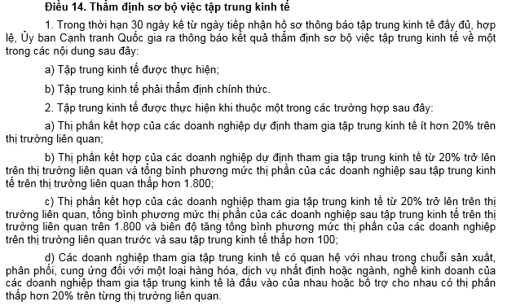
Thẩm định sơ bộ

Slide 5
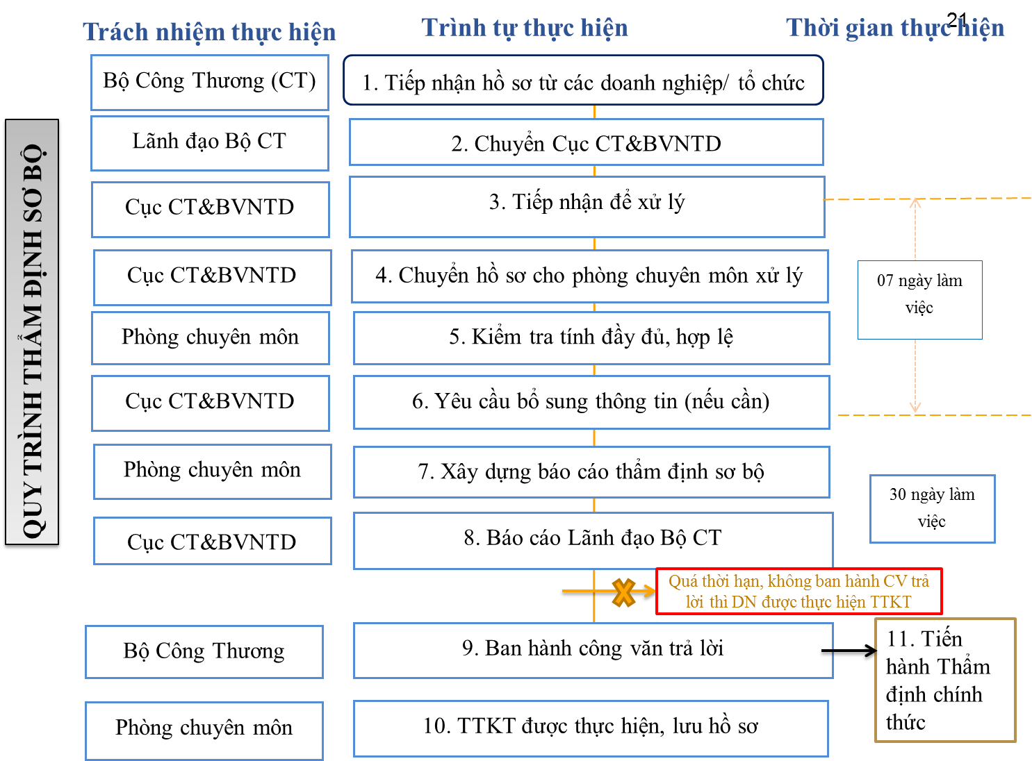
QUY TRÌNH THẨM ĐỊNH SƠ BỘ
* Trong giai đoạn Ủy ban Cạnh tranh Quốc Gia chưa thành lập, Bộ Công Thương giao Cục Cạnh tranh và Bảo vệ người tiêu dùng thực hiện việc xem xét, đánh giá việc TTKT theo pháp luật cạnh tranh

Slide 6
THẨM ĐỊNH CHÍNH THỨC

Slide 7
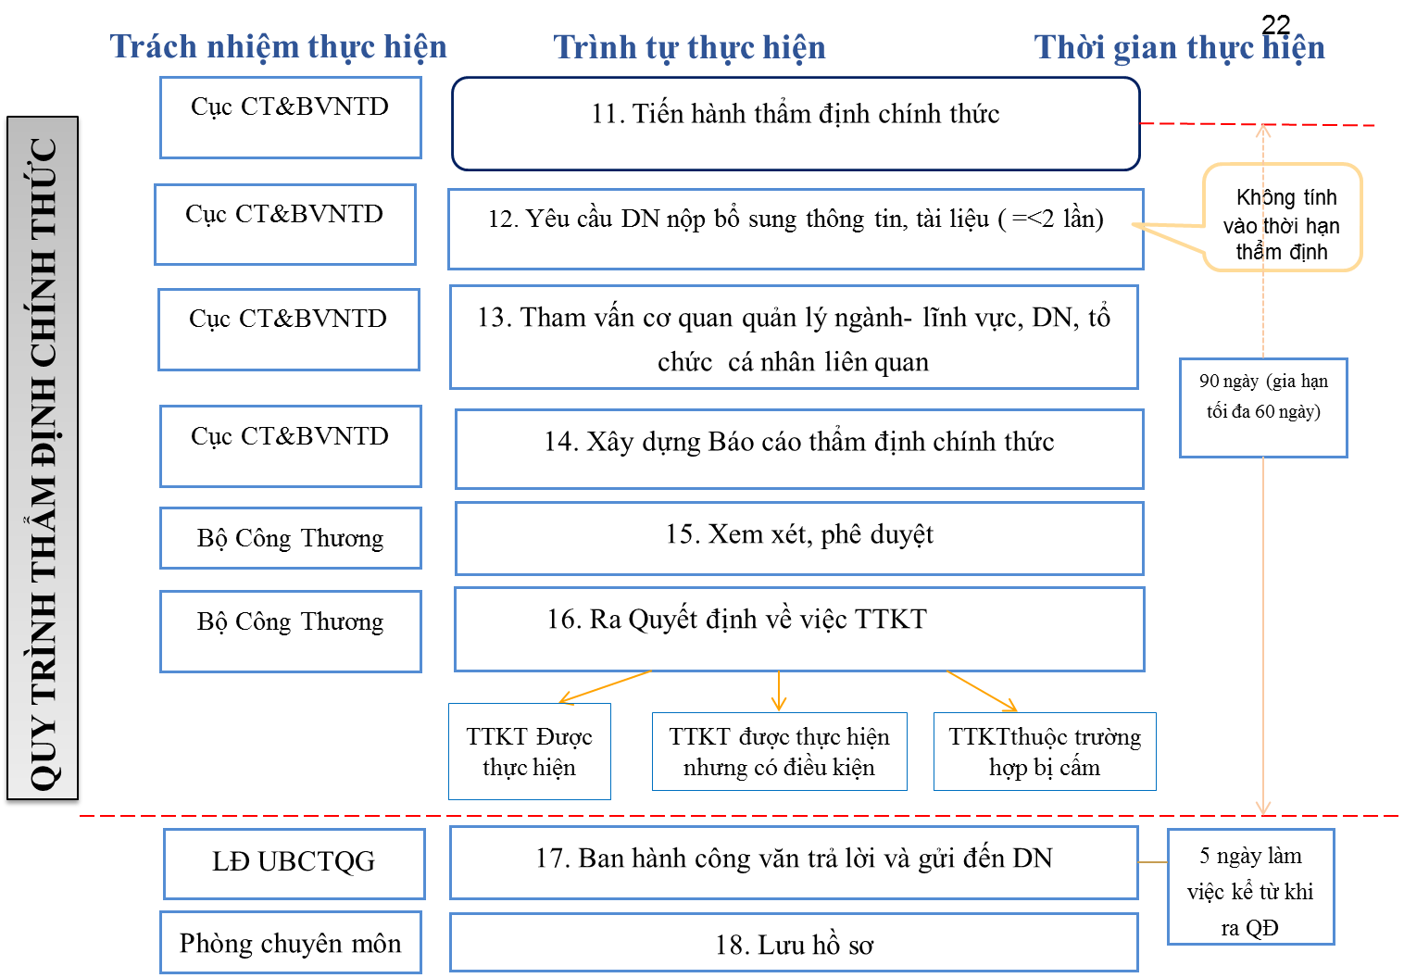
QUY TRÌNH THẨM ĐỊNH CHÍNH THỨC
Bộ Công Thương

Slide 8
II. XÂY DỰNG HỒ SƠ THÔNG BÁO TẬP TRUNG KINH TẾ THEO QUY ĐỊNH TẠI ĐIỀU 34 LUẬT CẠNH TRANH 2018

Slide 9
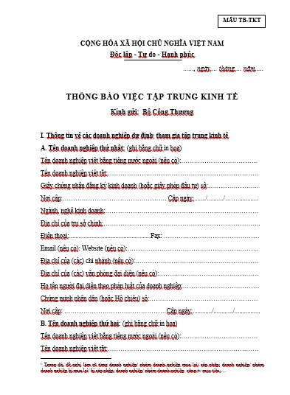
1. Công văn của các bên tham gia tập trung kinh tế gửi đến Bộ Công Thương về việc tập trung kinh tế theo Mẫu TB-TKT
Thông tin về các doanh nghiệp dự định tham gia tập trung kinh tế
Mô tả về tập trung kinh tế mà các bên dự định tiến hành
Thông tin về ngưỡng thông báo tập trung kinh tế theo quy định tại Điều 13 Nghị định 35/2020/NĐ-CP
Dự kiến thực hiện tập trung kinh tế (thời điểm dự kiến bắt đầu thực hiện giao dịch, thời điểm dự kiến kết thúc giao dịch, kế hoạch của doanh nghiệp sau tập trung kinh tế).
Xác nhận của các bên dự kiến tham gia TTKT

Slide 10
(i) Dự thảo nội dung thỏa thuận tập trung kinh tế hoặc dự thảo hợp đồng, biên bản ghi nhớ việc tập trung kinh tế giữa các doanh nghiệp;
(ii) Bản sao hợp lệ Giấy chứng nhận đăng ký doanh nghiệp hoặc văn bản tương đương của từng doanh nghiệp tham gia tập trung kinh tế;
(iii) Báo cáo tài chính của từng doanh nghiệp tham gia tập trung kinh tế trong 02 năm liên tiếp liền kề trước năm thông báo tập trung kinh tế hoặc báo cáo tài chính từ thời điểm thành lập đến thời điểm thông báo tập trung kinh tế đối với doanh nghiệp mới thành lập có xác nhận của tổ chức kiểm toán theo quy định của pháp luật;
(iv) Danh sách các công ty mẹ, công ty con, công ty thành viên, chi nhánh, văn phòng đại diện và các đơn vị phụ thuộc khác của từng doanh nghiệp tham gia tập trung kinh tế (nếu có);
(v) Danh sách các loại hàng hóa, dịch vụ mà từng doanh nghiệp tham gia tập trung kinh tế đang kinh doanh;
(vii) Phương án khắc phục khả năng gây tác động hạn chế cạnh tranh của việc tập trung kinh tế;
(viii) Báo cáo đánh giá tác động tích cực của việc tập trung kinh tế và các biện pháp tăng cường tác động tích cực của việc tập trung kinh tế.
2. Các tài liệu trong hồ sơ thông báo tập trung kinh tế kèm theo Công văn (theo quy định tại Điều 34 Luật Cạnh tranh) gồm:
(vi) Thông tin về thị phần trong lĩnh vực dự định tập trung kinh tế của từng doanh nghiệp tham gia tập trung kinh tế trong 02 năm liên tiếp liền kề trước năm thông báo tập trung kinh tế;

Slide 11
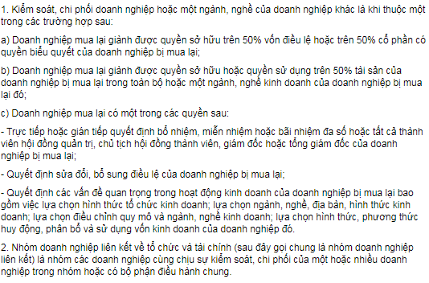
Kiểm soát chi phối và nhóm doanh nghiệp liên kết

Slide 12
Xác định thị trường liên quan
Theo quy định tại khoản 1 Điều 9 Luật Cạnh tranh, thị trường liên quan được xác định trên cơ sở thị trường sản phẩm liên quan và thị trường địa lý liên quan.
Thị trường sản phẩm liên quan là thị trường của những hàng hóa, dịch vụ có thể thay thế cho nhau về đặc tính, mục đích sử dụng và giá cả.
Thị trường địa lý liên quan là khu vực địa lý cụ thể trong đó có những hàng hóa, dịch vụ được cung cấp có thể thay thế cho nhau với các điều kiện cạnh tranh tương tự và có sự khác biệt đáng kể với các khu vực địa lý lân cận.

Slide 13
Thị trường sản phẩm liên quan
* Xuất phát từ ngành nghề kinh doanh và các sản phẩm, dịch vụ cụ thể của từng doanh nghiệp tham gia TTKT (focal product), xác định từng chủng loại sản phẩm của các doanh nghiệp tham gia TTKT.
Phân loại các sản phẩm kinh doanh theo nhóm: (i)Nhóm sản phẩm trùng lắp; (ii) Nhóm sản phẩm là đầu vào của nhau hoặc bổ trợ cho nhau
Các sản phẩm không trùng lắp nhau nhưng là đầu vào của nhau hoặc bổ trợ cho nhau cũng được xác định là thị trường liên quan đến đánh giá tác động hạn chế cạnh tranh một cách đáng kể hoặc đánh giá tác động tích cực của giao dịch theo quy định của pháp luật cạnh tranh.
* Xác định khả năng thay thế cho nhau về đặc tính, mục đích sử dụng và giá cả Trong đó, lưu ý xem xét tính thay thế về giá của sản phẩm trong trường hợp giá của hàng hóa, dịch vụ có sự chênh lệch nhau trên 5% để xác định yếu tố người tiêu dùng có chuyển từ sản phẩm này sang một sản phẩm khác hay không (phương pháp SNNIP test).
Ví dụ: Giả sử nâng giá sản phẩm A lên trên 10%, nếu có ít hơn 35% trong số 1.000 người tiêu dùng sinh sống tại khu vực địa lý liên quan chuyển sang sản phẩm B thì phân định thị trường sản phẩm chỉ là sản phẩm A. Nếu nhiều người tiêu dùng chuyển sang sản phẩm B (trên 35%) thì toàn bộ A và B được phân định là một phạm vi sản phẩm.

Slide 14
Thị trường địa lý liên quan
Thị trường địa lý liên quan là khu vực địa lý cụ thể trong đó có những hàng hóa, dịch vụ được cung cấp có thể thay thế cho nhau với các điều kiện cạnh tranh tương tự và có sự khác biệt đáng kể với các khu vực địa lý lân cận.
Ranh giới của khu vực địa lý quy định tại khoản 1 Điều này được xác định căn cứ theo yếu tố sau đây: - Khu vực địa lý có cơ sở kinh doanh của doanh nghiệp tham gia phân phối hàng hóa, dịch vụ liên quan; - Cơ sở kinh doanh của doanh nghiệp khác đóng trên khu vực địa lý lân cận đủ gần với khu vực địa lý quy định tại điểm a khoản này để có thể tham gia cạnh tranh với các hàng hóa, dịch vụ liên quan trên khu vực địa lý đó; - Chi phí vận chuyển hàng hóa, cung ứng dịch vụ; - Thời gian vận chuyển hàng hóa, cung ứng dịch vụ; - Rào cản gia nhập, mở rộng thị trường; - Tập quán tiêu dùng;
Khu vực địa lý được coi là có điều kiện cạnh tranh tương tự và khác biệt đáng kể với các khu vực địa lý lân cận nếu thỏa mãn một trong các tiêu chí sau đây: - Chi phí vận chuyển và thời gian vận chuyển làm giá của hàng hóa, dịch vụ tăng không quá 10%; - Có sự hiện diện của một trong các rào cản gia nhập, mở rộng thị trường

Slide 15
Rào cản gia nhập và mở rộng thị trường
Rào cản pháp lý tạo ra bởi các quy định của pháp luật, chính sách của nhà nước bao gồm các quy định về thuế nhập khẩu và hạn ngạnh nhập khẩu; quy chuẩn kỹ thuật; các điều kiện, thủ tục để sản xuất, kinh doanh hàng hóa, dịch vụ; quy định về sử dụng hàng hóa, dịch vụ; tiêu chuẩn nghề nghiệp và các quyết định hành chính khác của các cơ quan quản lý nhà nước.
Rào cản tài chính bao gồm chi phí đầu tư sản xuất, kinh doanh hàng hóa, dịch vụ, khả năng tiếp cận nguồn vốn, tín dụng và các nguồn tài chính khác của doanh nghiệp.
Chi phí ban đầu khi gia nhập thị trường mà doanh nghiệp không thể thu hồi khi rút khỏi thị trường.
Rào cản đối với việc tiếp cận, nắm giữ nguồn cung, cơ sở hạ tầng thiết yếu để sản xuất, kinh doanh; mạng lưới phân phối, tiêu thụ hàng hóa, dịch vụ trên thị trường.
Tập quán tiêu dùng.
Thông lệ, tập quán kinh doanh.
Rào cản quyền của tổ chức, cá nhân đối với trí tuệ

Slide 16
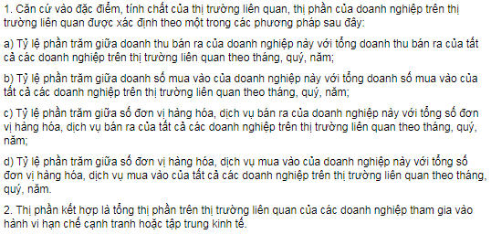
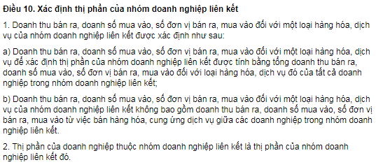
Thị phần và thị phần kết hợp
LUẬT CẠNH TRANH
NGHỊ ĐỊNH 35/2020/NĐ/CP

Slide 17
Yếu tố định lượng
1. Thị phần kết hợp của các doanh nghiệp tham gia tập trung kinh tế trên thị trường liên quan trước và sau tập trung kinh tế.
2. Mức độ tập trung trên thị trường liên quan trước và sau khi tập trung được đánh giá để xác định nguy cơ tạo ra hoặc củng cố sức mạnh thị trường của doanh nghiệp, khả năng gia tăng phối hợp, thông đồng giữa các doanh nghiệp trên thị trường liên quan.
3. Mối quan hệ của các doanh nghiệp tham gia tập trung kinh tế trong chuỗi sản xuất, phân phối, cung ứng đối với một loại hàng hóa, dịch vụ nhất định hoặc ngành, nghề kinh doanh của các doanh nghiệp tham gia tập trung kinh tế là đầu vào của nhau hoặc bổ trợ cho nhau được đánh giá để xác định khả năng các bên sau tập trung kinh tế tạo ra ưu thế cạnh tranh vượt trội so với các doanh nghiệp đối thủ cạnh tranh khác nhằm ngăn cản hoặc loại bỏ cạnh tranh gia nhập thị trường.

Slide 18
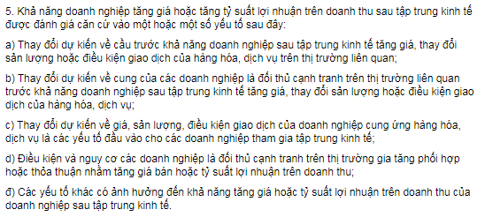
Yếu tố định tính

Slide 19
Thank you!

